Slide 1
UBTDecorator(C++ 기반) 에서 자주 사용하는 세 가지 주요 함수

Slide 2
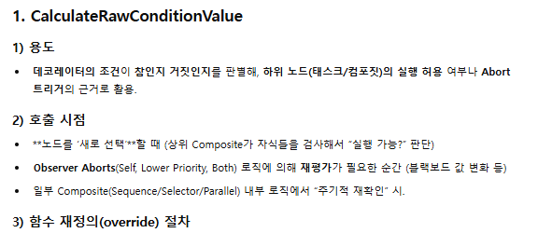
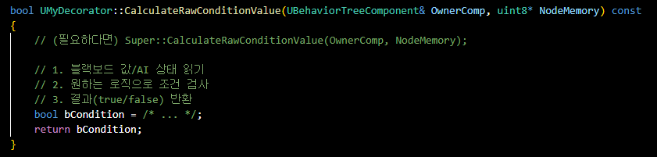
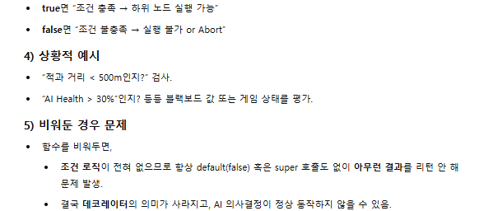

Slide 3
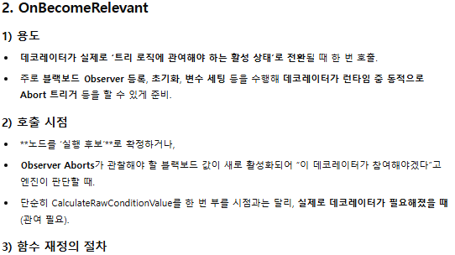
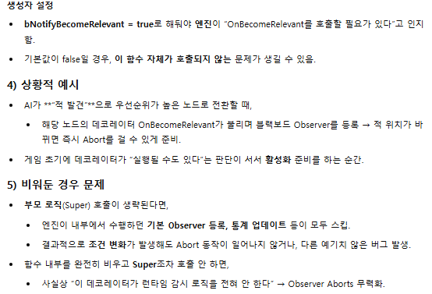
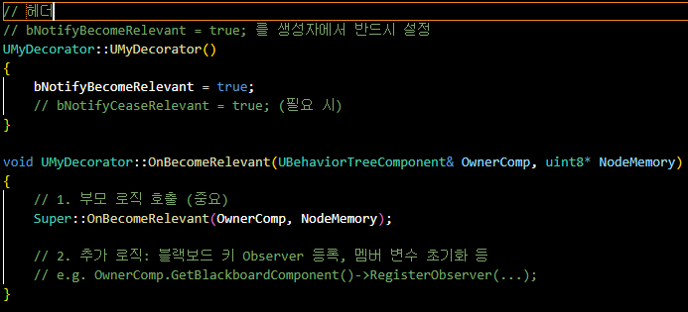

Slide 4
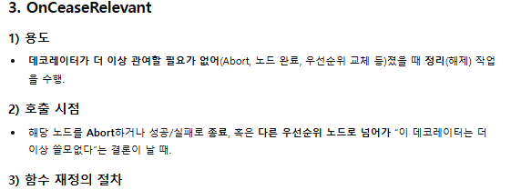
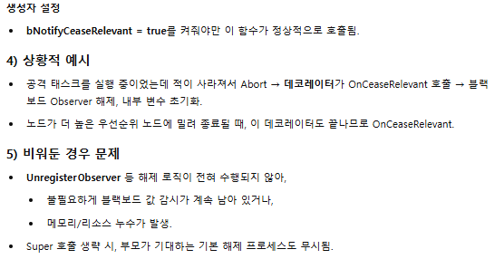
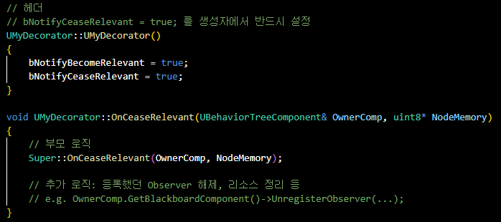

Slide 5
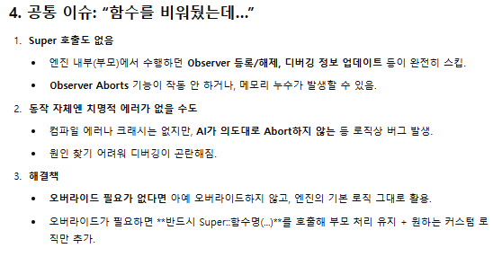

Slide 6
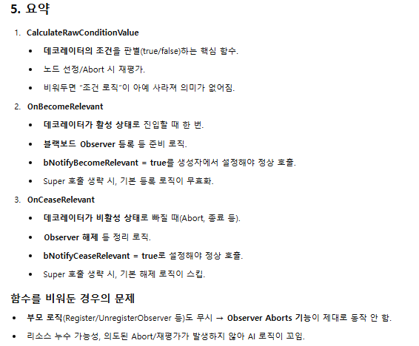

Slide 7
딱히 디버깅을 할 용도가 아니라면 OnBecomeRelevant, OnCeaseRelevant 등을 오버라이딩 해서 사용할 일은 없음 이런 함수가 있구나 생각하다가 정말 고급 처리를 해야 할 때가 오면 그때 다시 내용을 확인하고 구현 하기를 권장함
결론은 그냥 CalculateRawConditionValue 만 알아두면 충분하다

